Slide 1
ĐÁP CA
SAU CHÚA NHẬT XIV
THƯỜNG NIÊN

Slide 3
THỨ HAI
SAU CHÚA NHẬT XIV
THƯỜNG NIÊN

Slide 5
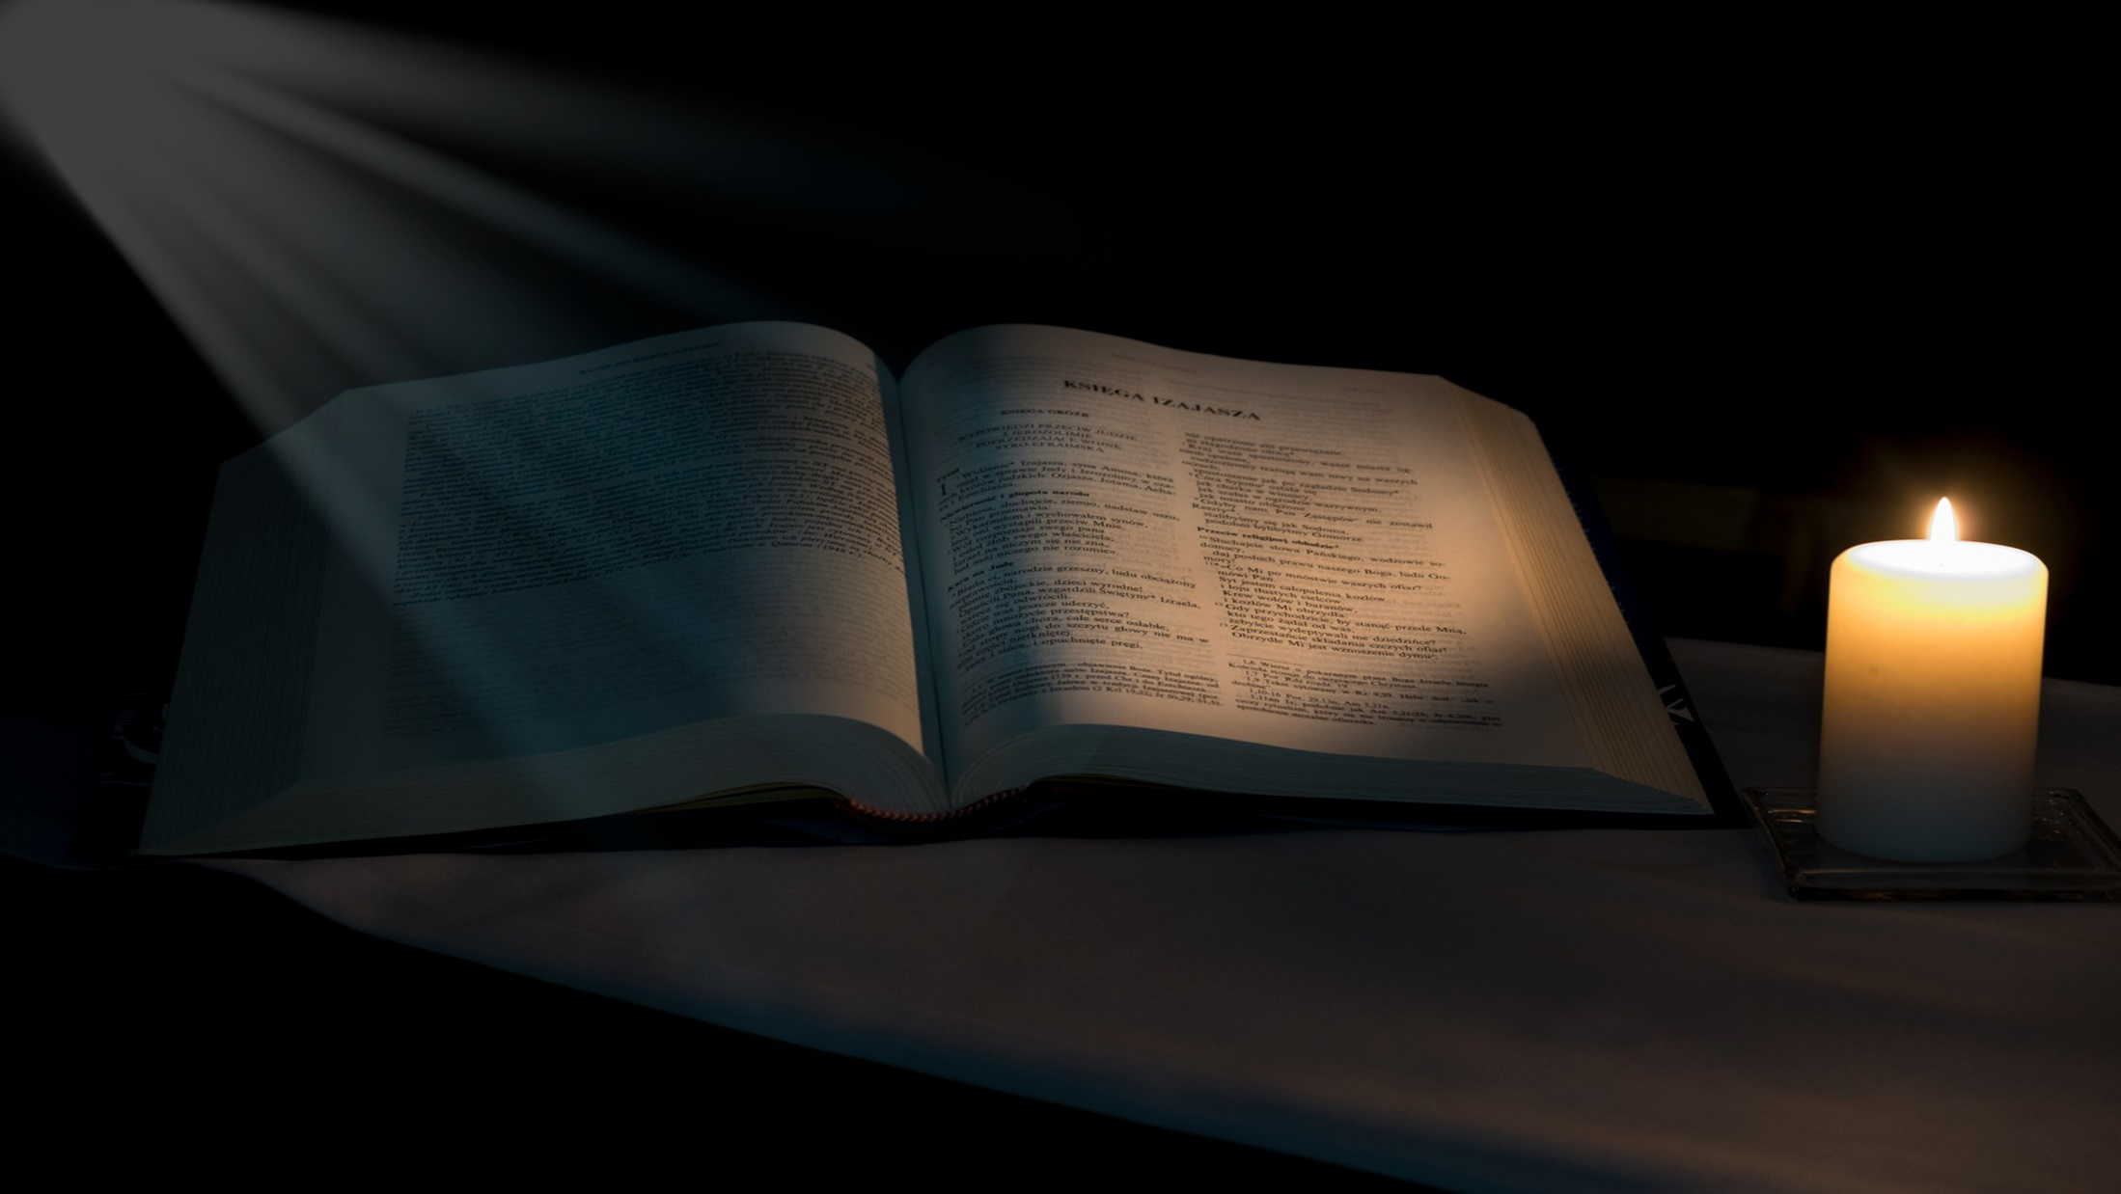
Ta sẽ lập với ngươi một hôn ước vĩnh cửu.
Bài trích sách ngôn sứ Hô-sê.

Slide 6
Đáp ca:
Chúa là Đấng từ bi nhân hậu.

Slide 7
Alleluia-Alleluia:
Đấng Cứu Độ chúng ta là Đức Giê-su Ki-tô đã tiêu diệt thần chết, và đã dùng Tin Mừng mà làm sáng tỏ phúc trường sinh.
Alleluia:

Slide 12
THỨ BA
SAU CHÚA NHẬT XIV
THƯỜNG NIÊN

Slide 14
Chúng gieo gió thì phải gặt bão.
Bài trích sách ngôn sứ Hô-sê.

Slide 15
Đáp ca:
Nhà Ít-ra-en, hãy tin cậy Chúa.

Slide 16
Alleluia-Alleluia:
Tôi chính là Mục Tử nhân lành. Tôi biết chiên của tôi, và chiên của tôi biết tôi.
Alleluia:

Slide 21
THỨ TƯ
SAU CHÚA NHẬT XIV
THƯỜNG NIÊN

Slide 23
Đây là thời kiếm tìm Đức Chúa.
Bài trích sách ngôn sứ Hô-sê.

Slide 24
Đáp ca:
Hãy không ngừng tìm kiếm Thánh Nhan.

Slide 25
Alleluia-Alleluia:
Chúa nói : Triều đại Thiên Chúa đã đến gần. Anh em hãy sám hối và tin vào Tin Mừng.
Alleluia:

Slide 30
THỨ NĂM
SAU CHÚA NHẬT XIV THƯỜNG NIÊN

Slide 33
Trái tim Ta thổn thức.
Bài trích sách ngôn sứ Hô-sê.

Slide 34
Đáp ca:
Lạy Chúa, xin toả ánh tôn nhan rạng ngời,
để chúng con được ơn cứu độ.

Slide 35
Alleluia-Alleluia:
Triều đại Thiên Chúa đã đến gần. Anh em hãy sám hối và tin vào Tin Mừng.
Alleluia:

Slide 42
THỨ SÁU
SAU CHÚA NHẬT XIV
THƯỜNG NIÊN

Slide 44
Chúng con sẽ chẳng gọi là thần những sản phẩm tay chúng con làm ra.
Bài trích sách ngôn sứ Hô-sê.

Slide 45
Đáp ca:
Xin cho con cất tiếng ngợi khen Ngài.

Slide 46
Alleluia-Alleluia:
Khi nào Thần Khí sự thật đến, Người sẽ dẫn anh em tới sự thật toàn vẹn, và sẽ làm cho anh em nhớ lại mọi điều Thầy đã nói với anh em.
Alleluia:

Slide 51
THỨ BẢY
SAU CHÚA NHẬT XIV
THƯỜNG NIÊN

Slide 53
Tôi là một người môi miệng ô uế, thế mà mắt tôi đã thấy Đức Vua là Đức Chúa các đạo binh.
Bài trích sách ngôn sứ I-sai-a.

Slide 54
Đáp ca:
Chúa là Vua hiển trị, Chúa mặc oai phong tựa cẩm bào.

Slide 55
Alleluia-Alleluia:
Nếu anh em bị sỉ nhục vì danh Đức Ki-tô, anh em thật có phúc, bởi lẽ Thần Khí của Thiên Chúa ngự trên anh em.
Alleluia:

